Slide 1
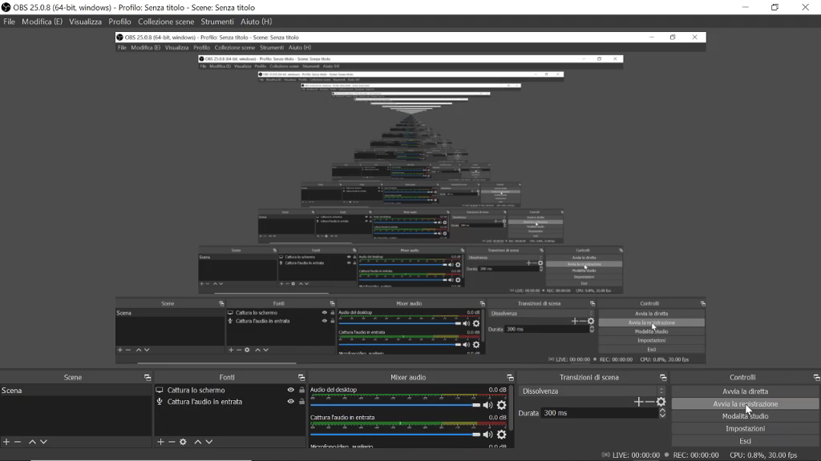
Database archeologico/numismatico dedicato ai ritrovamenti monetali in formato Ms Access

